Slide 1
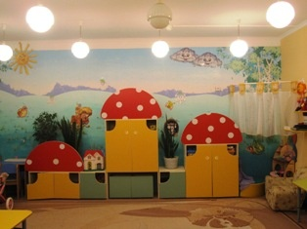
«Домовенок» наш родной
Горбунова И.В
МБДОУ № 81 «Мальвина»
Современный детский сад – место, где ребенок получает опыт эмоционально-практического взаимодействия со взрослыми и сверстниками. Окружающий дошкольника мир должен вызывать у него любопытство, интерес, желание его преобразовать и усовершенствовать. Для развития самостоятельности и творчества не менее важны условия, представляющие каждому ребенку возможность заниматься любимым делом.

Slide 2
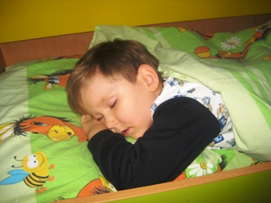
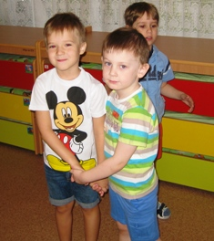
Детский сад – это второй дом для детей. А свой дом хочется сделать уютным и теплым. Поэтому мы постоянно пополняем и изменяем предметно-развивающую среду в группе. Сделать это не просто: требуется мастерство, творчество и материальные затраты. Всегда стоит проблема: как оформить группу так, чтобы каждому ребенку обеспечить возможность радостно и содержательно прожить период дошкольного детства. Мы уделяем большое внимание предметно-развивающей среде в группе. Это одна из основных целей нашей работы.

Slide 3
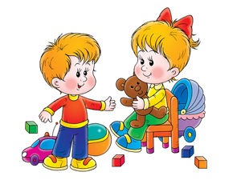
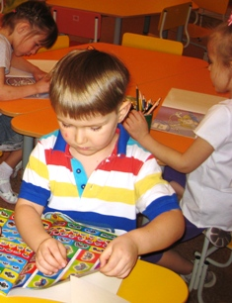
Основные условия построения развивающей среды:
соответствие возрастным и индивидуальным особенностям детей;
опора на личностно-ориентированную модель взаимодействия между взрослым и ребенком;
способствование творческому развитию детей;
учет интересов и потребностей каждого ребенка;
обеспечение богатства сенсорных впечатлений;
обеспечение самостоятельной деятельности,
возможности для исследования;
привлекательность и эстетичность оформления.

Slide 4
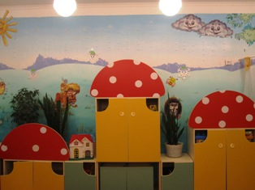
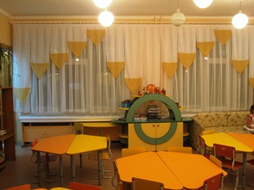
В нашей группе всем на диво и нарядно и красиво! Очень много есть у нас, всё покажем мы сейчас!

Slide 5
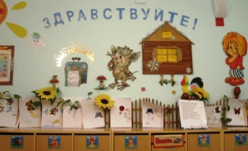
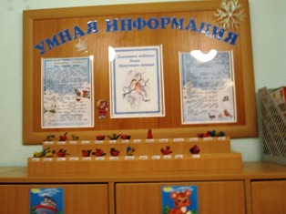
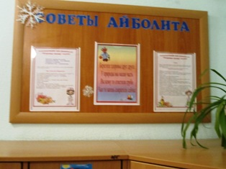
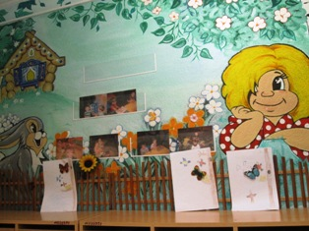
Это наша раздевалка, всё здесь видно налицо, информация поможет показать наше лицо.
Всё понятно, ясно, просто, почитай и посмотри. Мамы, папы все довольны за успехи детворы.

Slide 6
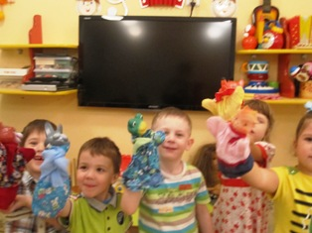
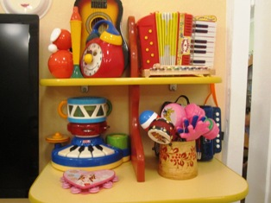
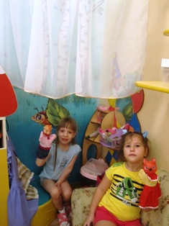
Ну а здесь мы все артисты: и танцуем и поем. В удивительную сказку захотим и попадем. Превратимся мы легко в волка, зайца, мишку, дедку, бабку, Жучку, внучку, серенькую мышку.

Slide 7
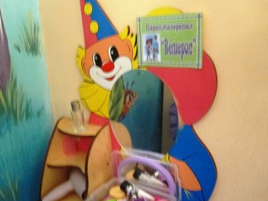
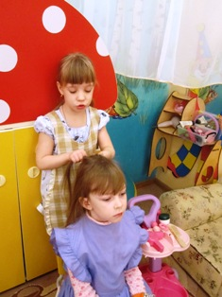
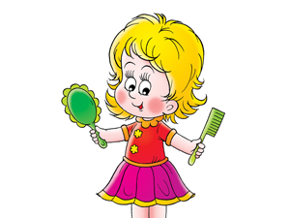
Чтоб красивым быть, опрятным, милым, добрым и приятным, ты узнаешь в тот же миг, как салон наш посетишь.

Slide 8
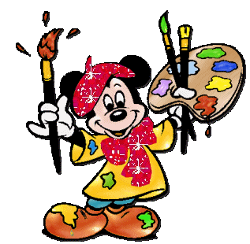
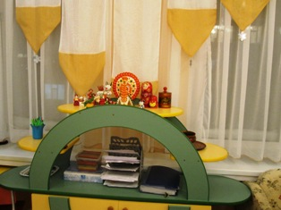
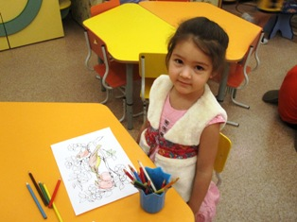
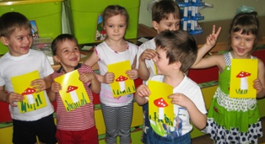
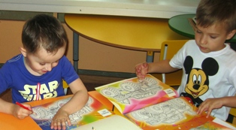
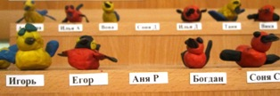
Рисовать мы тоже любим
И лепить и вырезать
Если что то приходите
Мы вам можем показать!

Slide 9
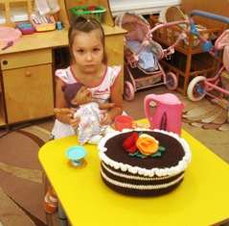
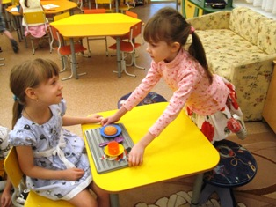
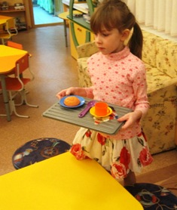
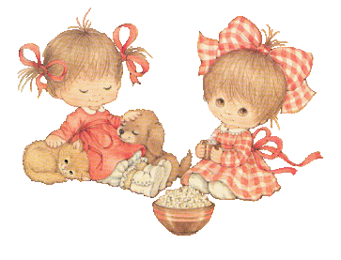
Приготовить здесь обед мы для кукол можем, даже тортик на десерт испечем им тоже.

Slide 10
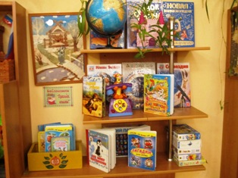
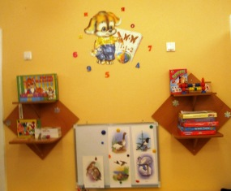
Можем мы уединиться, в уголочке почитать, где уютно, мирно, тихо, здесь не будут нам мешать.

Slide 11
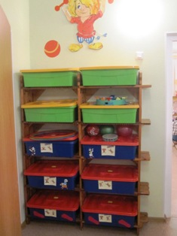
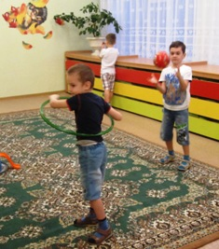
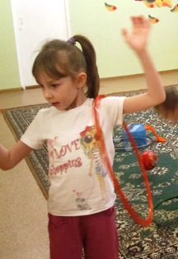
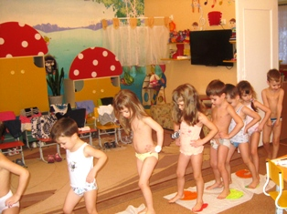
Если день начать с зарядки, значит будет всё в порядке. Нам пилюли и микстуру заменяет физкультура.

Slide 12
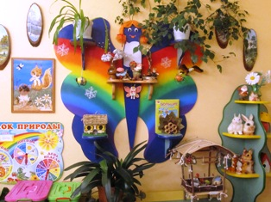
И будет летом и весной прекрасная погода! А в группе нашей и зимой для нас живет природа!!

Slide 13
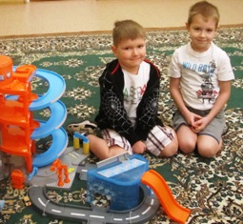
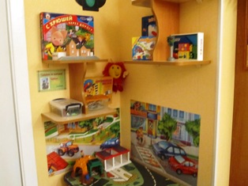
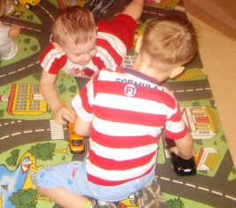
Помни правила движенья Как таблицу умноженья!

Slide 14
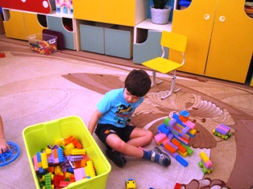
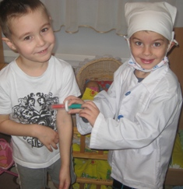
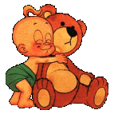
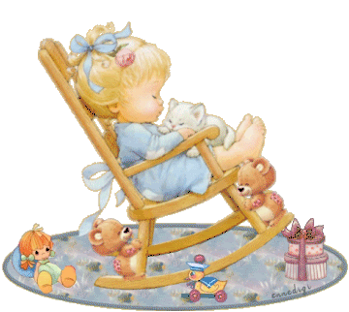
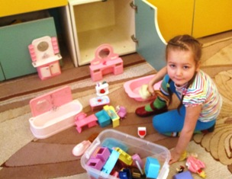
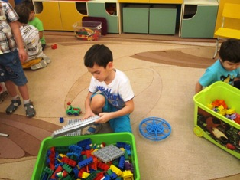
Мы с тобой построим дом
И игрушки соберем.
Ты поставь их в шкафчик рядом,
Чтоб на полке был порядок.
Завтра с ними ты опять
Будешь весело играть.

Slide 15
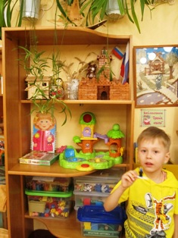
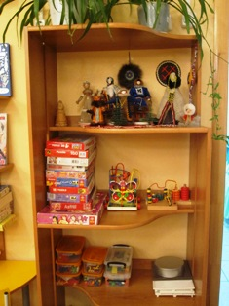
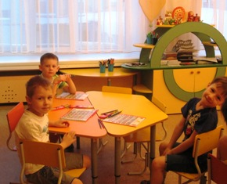
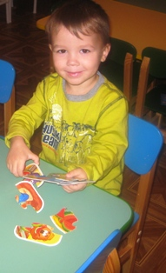
В пазлы любим мы играть , чтоб мышленье развивать

Slide 16
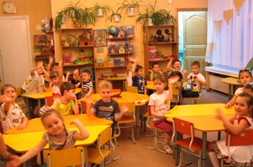
Группу всю мы показали, о себе всё рассказали, трудно усомниться, что вполне своею группой можем мы гордиться. Вас в гости снова будем ждать, нам есть еще что показать.

